Slide 1

S
S
A
F
Y
4
기
서
울
1
반
3
조
소
독
가
들
만든 이
소독가들을 위한 다독 장려 프로젝트
다 독 다 독
Notes:
안녕하세요. 소독가들을 위한 다독 장려 프로젝트, 다독다독을 개발한 팀 소독가들입니다.

Slide 2

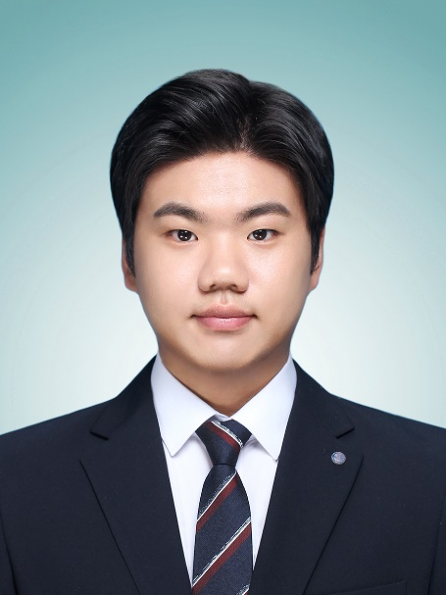






소독가들을 위한 다독 장려 프로젝트
다 독 다 독
소독가들
강세준
(Backend)
강채원
(Frontend)
김혜민
(Frontend)
장주빈
(Frontend)
최나현
(Frontend)
최낙훈
(Backend)
Notes:
본격적인 발표에 앞서, 소독가들을 소개하겠습니다. Backend를 맡은 강세준, 최낙훈, Frontend를 맡은 강채원, 김혜민, 장주빈, 그리고 저 최나현 총 여섯 명의 팀원으로 구성되어 있습니다.

Slide 3
소독가들을 위한 다독 장려 프로젝트
다 독 다 독
목차
기획 배경
프로젝트 소개
시연
향후 계획
기대효과
Notes:
이번 발표의 목차입니다. 기획 배경부터 기대효과까지 차례대로 진행하겠습니다.

Slide 4
소독가들을 위한 다독 장려 프로젝트
다 독 다 독
기획 배경
‘1인 출판사’란?
Notes:
다들 ‘1인 출판사＇라는 말을 들어보셨나요? (1~2초정도 쉬고)

Slide 5
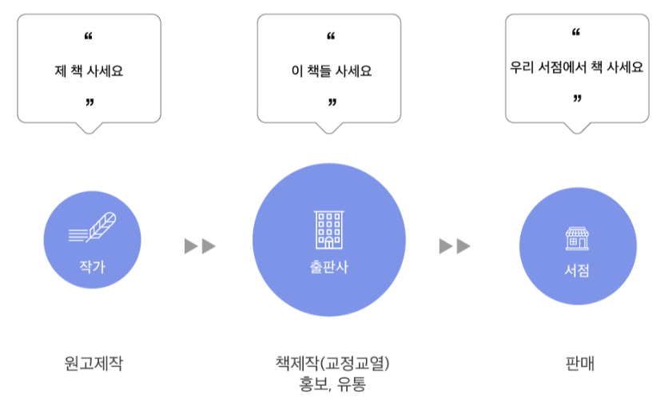
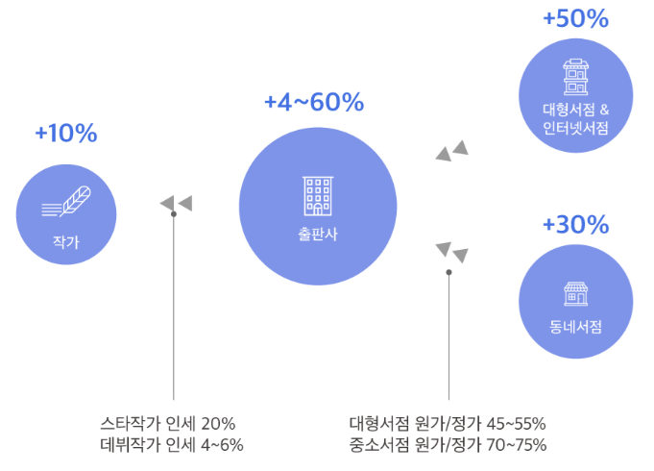
소독가들을 위한 다독 장려 프로젝트
다 독 다 독
기획 배경
<출판 프로세스>
<수익 구조>
Notes:
보통 출판 프로세스는 다음과 같은 방식으로 이루어져 있습니다
작가가 원고를 작성합니다. 그 후, 출판사를 통해 책 제작, 홍보, 유통을 하게 됩니다.
모든 유통이 그렇다시피, 책 또한 중간 단계인 출판사가 큰 수익을 가져가게 되는데, 그 비율이 자그마치 40~ 60%에 달한다고 합니다.
그래서 작가에게 돌아오는 인세는 수익의 10% 안팎이 되는 구조입니다.

Slide 6
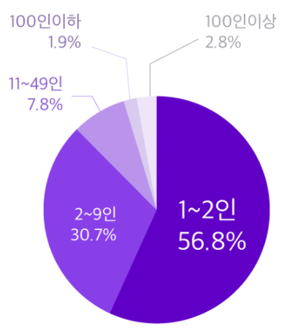
소독가들을 위한 다독 장려 프로젝트
다 독 다 독
기획 배경
<출판사 종사자 수 통계 그래프>
점점 늘어나는 소규모 출판사
https://bizn.donga.com/3/all/20180514/90077489/2
Notes:
막연하게 인생에 한 번쯤 내 책을 출판하고 싶다는 버킷리스트를 품은 사람들에게 이러한 프로세스는 큰 진입장벽입니다.
그 결과, 출판산업의 극심한 불황에도 1~2인 소규모 출판사가 활기를 띠기 시작했습니다.
아직 사용자들에게 편의성을 극대화해줄 프로젝트를 구상하기 시작했습니다.
E-book 만드는 사람이 증가하는 추세다.
https://www.wadiz.kr/web/campaign/detail/82641

Slide 7

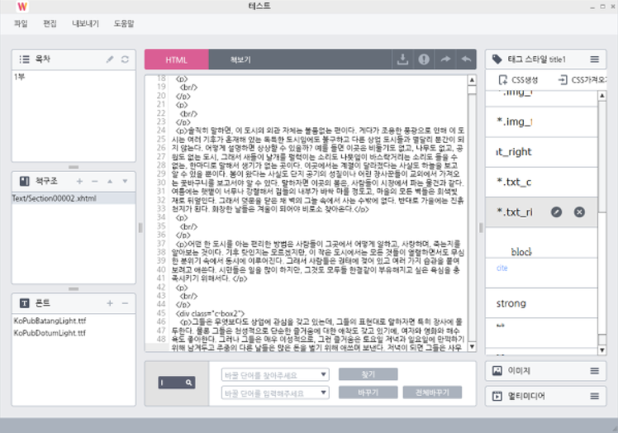
소독가들을 위한 다독 장려 프로젝트
다 독 다 독
기획 배경
:
기존 서비스와의 차별점
Notes:
그래서 시장의 e-book 파일 에디터를 분석해보았습니다. 첫번째는 wink 에디터입니다. 한 눈에 보기 편한 레이아웃으로 손쉽게 e-book 제작을 할 수 있지만 무려 7만 7천원이라는 금액으로 구매해야 하는 프로그램입니다.
종사자가 아닌 일반인들에게는 분명히 부담이 될 가격입니다.

Slide 8

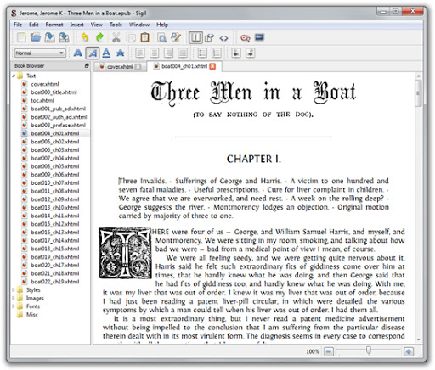
소독가들을 위한 다독 장려 프로젝트
다 독 다 독
기획 배경
:
기존 서비스와의 차별점
Notes:
다음은 많은 e-book 작가들이 사용한다는 sigil입니다.
이전 윙크 에디터와는 다르게 사용자 친화적이지 못한 UI입니다.
또한, 책에 입힐 스타일 태그를 일일이 다 작성해야 한다는 점에서 html tag에 익숙치 않은 초보 e-book 작가들에게는 큰 부담감으로 다가오게 될 것입니다.

Slide 9
소독가들을 위한 다독 장려 프로젝트
다 독 다 독
프로젝트 소개
다독다독
ePUB 파일 제작 / 배포
Desktop Application
Notes:
이 서비스들의 단점을 보완해줄 수 있는 사용자 친화적 무료 ebook 편집기 다독다독을 기획하게 되었습니다.
E-book 파일인 epub 파일 제작을 지원하고 배포까지 해주는 desktop application입니다.

Slide 10
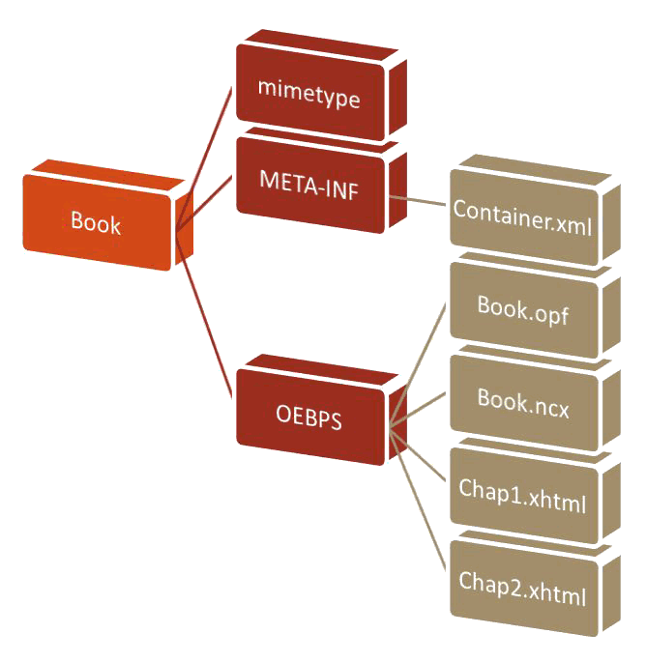

소독가들을 위한 다독 장려 프로젝트
다 독 다 독
e
P
U
B
이
란
?
프로젝트 소개
:
<ePUB 파일 구조>
국제 디지털 출판 포럼에서 제정한 개방형 자유 전자서적 표준
Notes:
혹시 epub 파일에 대해 아시는 분 계신가요?
네. Epub은 앞서 말씀드렸다시피 e-book 파일입니다.
Epub은 국제 디지털 출판 포럼에서 제정한 전자서적 표준으로, 각기 다른 전자책 콘텐츠와 e-book을 읽는 단말기 간의 호환성 문제를 해소해줄 수 있습니다.
저희 프로젝트 다독다독도 이 epub 파일 규정에 따라 외부 e-book viewer에서 읽을 수 있도록 제작하였습니다.

Slide 11





소독가들을 위한 다독 장려 프로젝트
다 독 다 독
프로젝트 소개
: 개발 도구
Vue.js
Spring Boot
Electron
Vuetify
mongoDB
Notes:
저희 다독다독을 개발하기 위해 사용한 도구들입니다.
Front-end에서는 vue, vuetify, electron을 사용하였고, back-end는 springboot와 mongodb로 구축하였습니다.
낯익은 툴들 사이에서 저 가운데에 있는 electron은 조금 생소하지 않으신가요?

Slide 12



소독가들을 위한 다독 장려 프로젝트
다 독 다 독
E
l
e
c
t
r
o
n
이
란
?
프로젝트 소개
:
Electron
JavaScript, HTML, CSS를 사용하여
desktop application을 만드는 프로그램
Notes:
그래서 간략하게나마 electron에 대해 소개해드리겠습니다.
Electron이란 javascript, HTML, CSS를 사용하여 desktop 앱을 제작해주는 tool 입니다.
하단에 보이는, 우리에게 너무나 친숙한 vs code와 discord도 electron으로 만들어진 desktop Application입니다.

Slide 13
소독가들을 위한 다독 장려 프로젝트
다 독 다 독
프로젝트 소개
: 개발 일정
Notes:
저희 팀의 개발 일정입니다. 1주차에는 함께 아이디어 회의와 프로젝트 기획에 힘썼고, 이후에 포지션을 나누어 작업을 해 나갔습니다.

Slide 14
소독가들을 위한 다독 장려 프로젝트
다 독 다 독
시연
뽭
Notes:
그러면 이제 다독다독의 시연 영상을 통해 3주차까지의 개발 결과물을 보여드리겠습니다.

Slide 15
소독가들을 위한 다독 장려 프로젝트
다 독 다 독
향후 계획
서버 연동을 통한
자동 저장 기능 구현
마크다운 command 도입
E-book을 공유할 수 있는
커뮤니티 구축
Notes:
저희의 향후 계획을 말씀드리겠습니다.
우선, 마크다운 커맨드를 도입할 것입니다.
<h1> 태그보다는 # 하나가 편한 우리를 위해, 개발자 친화적인 요소를 추가할 예정입니다.
그리고 서버와의 연동 과정에서 사용자가 작성한 파일들을 자동 저장해줄 수 있는 기능을 구현할 것입니다.
마지막으로 e-book을 작성한 뒤, 다른 사용자와 공유할 수 있는 커뮤니티를 구축할 계획입니다.

Slide 16
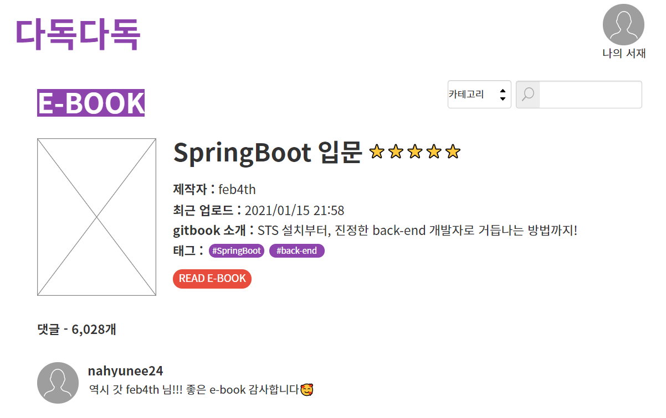
소독가들을 위한 다독 장려 프로젝트
다 독 다 독
향후 계획
Notes:
커뮤니티에 대한 와이어프레임입니다.
사용자가 출판한 이북을 다른 사용자가 읽을 수 있고, 반응도 남길 수 있는 커뮤니티를 계획하고 있습니다.

Slide 17

소독가들을 위한 다독 장려 프로젝트
icon
다 독 다 독
기대효과
icon
icon
전자책 커뮤니티
활성화
e-book 제작부터 배포까지
한 번에 가능한 플랫폼 제공
1인 출판
접근성 확대
외부 플랫폼으로의
확장성
사용자(비개발자)에게 친숙한 GUI /
개발자에게 친숙한 마크다운 문법 도입
ePUB 규격을 따르므로,
어느 전자책 플랫폼에서든 출판 가능
Notes:
이로 인한 기대효과입니다.
Html 구조와 태그가 낯선 사용자들에게 시중 블로그나 카페에서 자주 볼 수 있는 에디터 gui를 통해 쉽게 e-book을 제작해주는 것,
Markdown으로 문서를 작성하는 것에 익숙한 개발자들을 위한 마크다운 커맨드 도입으로 1인 출판 접근성을 확대합니다.
그리고 e-book 제작부터 배포까지, 다독다독 내에서 모두 해결함으로써 전자책 커뮤니티를 활성화합니다.
마지막으로 다독다독에서 만들어진 epub파일은 국제적인 표준을 따르므로, 어느 전자책 플랫폼에서도 출판이 가능합니다.

Slide 18
감사합니다.
Notes:
이상으로 소독가들의 다독다독 발표를 마치겠습니다. 감사합니다.

